Slide 1

Plan de Visibilidad Local

Slide 2

Índice
Objetivos
Estudio de palabras clave (avance 1)
Google My Business (avance 2)
NAP (avance 3)
Análisis del sitio web (avance 4)
Link Building
Conclusiones

Slide 3
Objetivos
Aumentar el tráfico orgánico local hacia los activos digitales, principalmente el sitio web propio y las fichas de Google My Business.
Incrementar el número de llamadas para cita previa o solicitud de presupuesto.
Aumentar la visibilidad de la marca en Google para búsquedas locales e hiperlocales.
Aumentar la autoridad de la marca a ojos de Google para beneficiarse de un mejor posicionamiento.

Slide 4
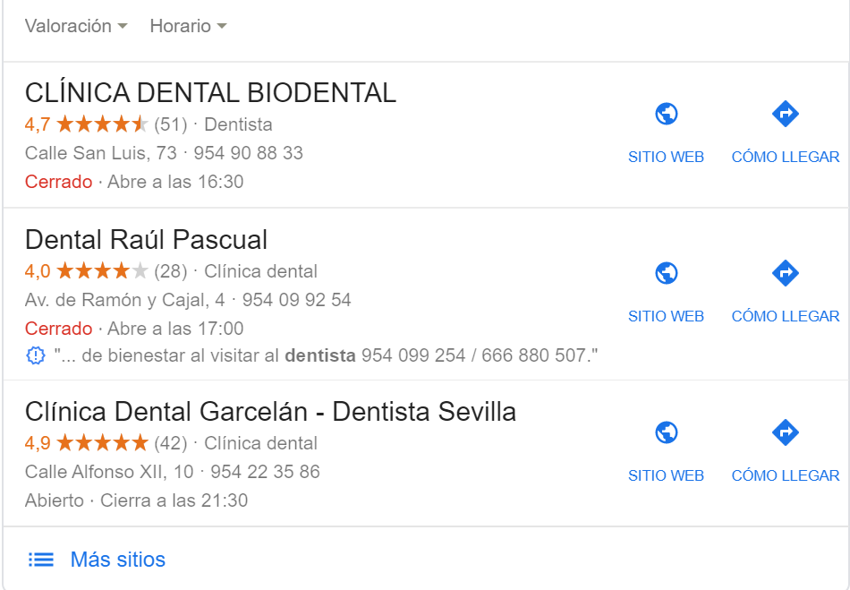
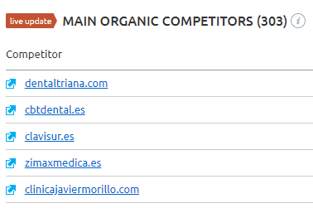
Acceso a auditoría completa
Estudio de palabras clave
Resultados orgánicos:
Keywords:
Principal: dentista sevilla (1.900 búsquedas/mes)
Secundarias: clinica dental sevilla, dentista triana, dentista urgencia, ortodoncista sevilla, mejor dentista sevilla…
Observaciones: clinicadentaltriana.com no se posiciona bien por la keyword principal. Actualmente ocupa la posición 41 en Google (fuente: semrush.com).
Competidores:
Resultados Local pack:
Búsqueda: “dentista sevilla”
Posición en Local Pack: 28º (technicalseo.com/tools/local-search/)
Primeros clasificados:

Slide 5
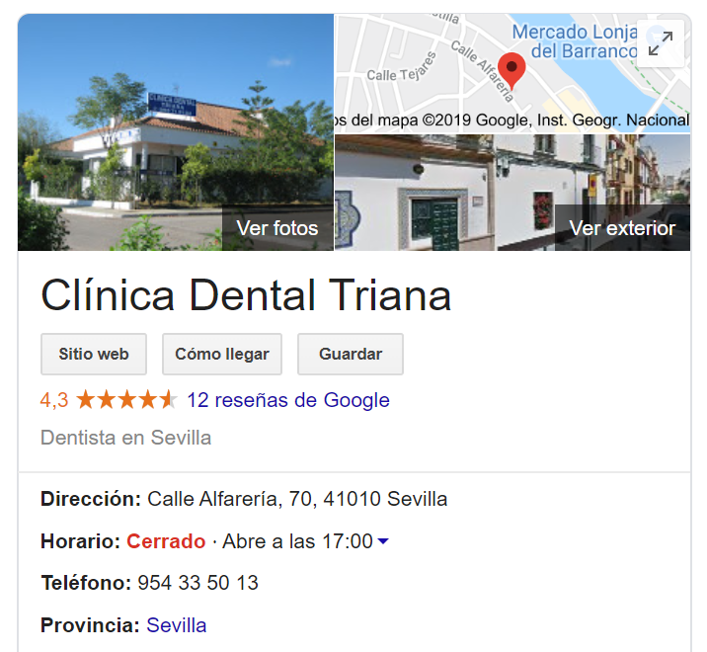
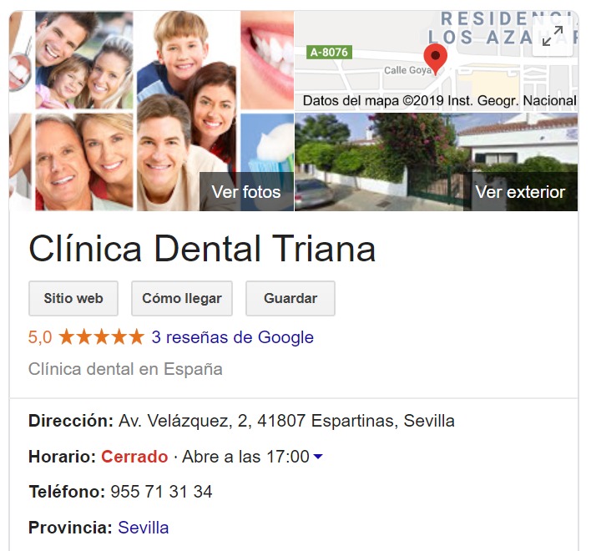
Acceso a auditoría completa
Optimización Google My Business
Mejoras que deben aplicarse en ambas ubicaciones:
Añadir más imágenes del negocio
Sacarle partido a Google Posts con llamadas a la acción
Añadir la cartera de servicios/productos
Personalizar la url
Añadir enlace directo a la página de contacto
Añadir ubicación en el nombre para que se diferencien ambas ubicaciones
Asegurarse que los horarios están actualizados
Espartinas: https://goo.gl/maps/g856DGUNXoUk6XsQ9
Triana: https://goo.gl/maps/y34xxtQv9G67RZdB6

Slide 6
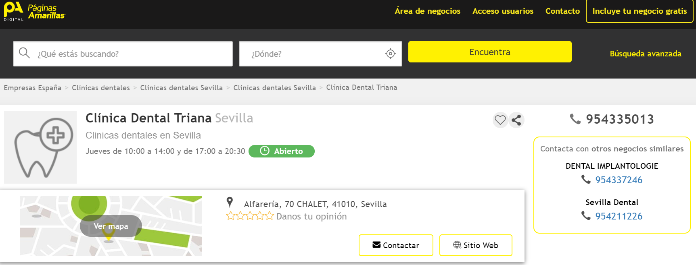
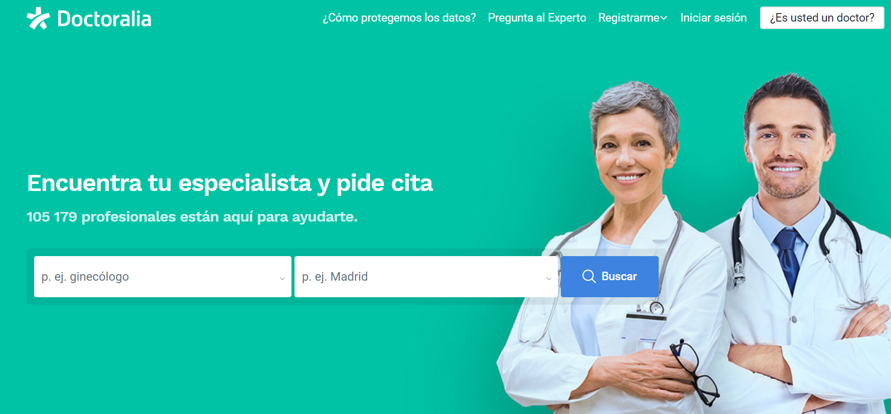
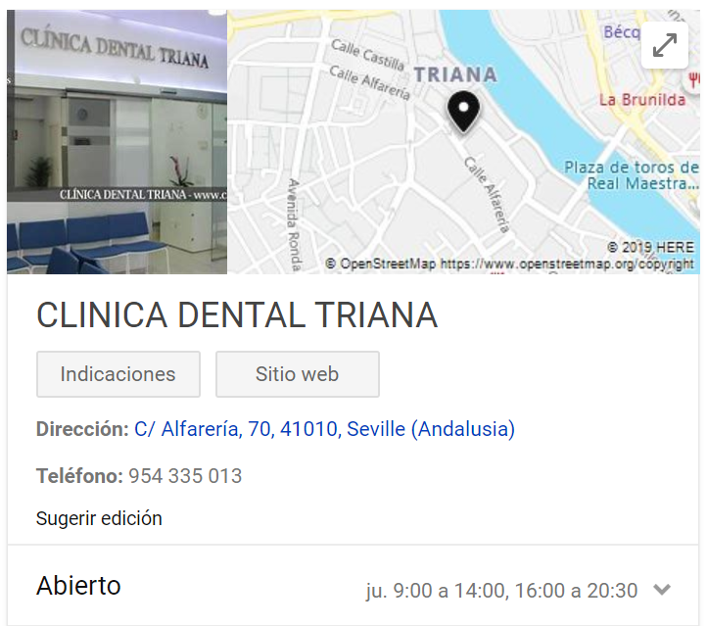
Acceso a auditoría completa
NAP
Observaciones:
Citas publicadas: Existen inconsistencias de teléfono y horarios: Bing places, Páginas Amarillas, Cylex, Yelp…
Citas oportunidad: el negocio debería estar presente en plataformas como: Doctoralia, masquemedicos o Apple Maps.

Slide 7
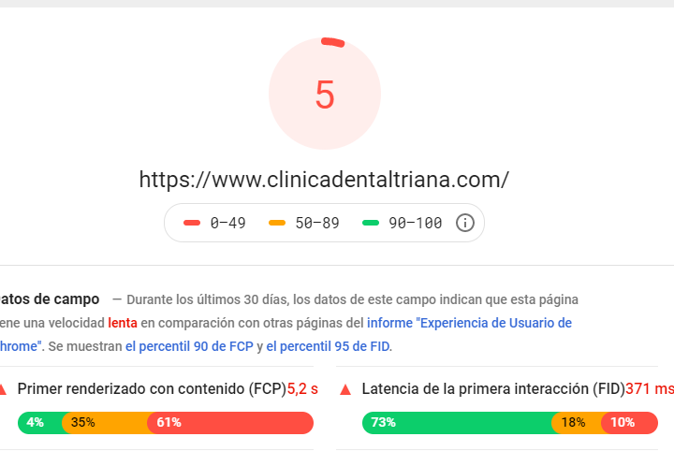
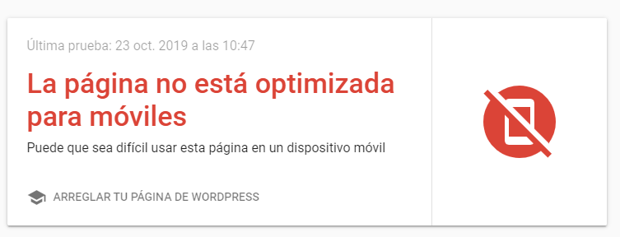
Acceso a auditoría completa
Análisis del sitio web
Observaciones:
Recomendable una página interna por ubicación y con contenido optimizado.
Optimizar el Title y Metadescription de cada una de las páginas.
Asegurar una estructura de Hs correcta.
Implementar el datos estructurado (schema) adecuado: local business
El sitio no está adaptado a móviles.
La velocidad de carga está por debajo de la media recomendada.

Slide 8
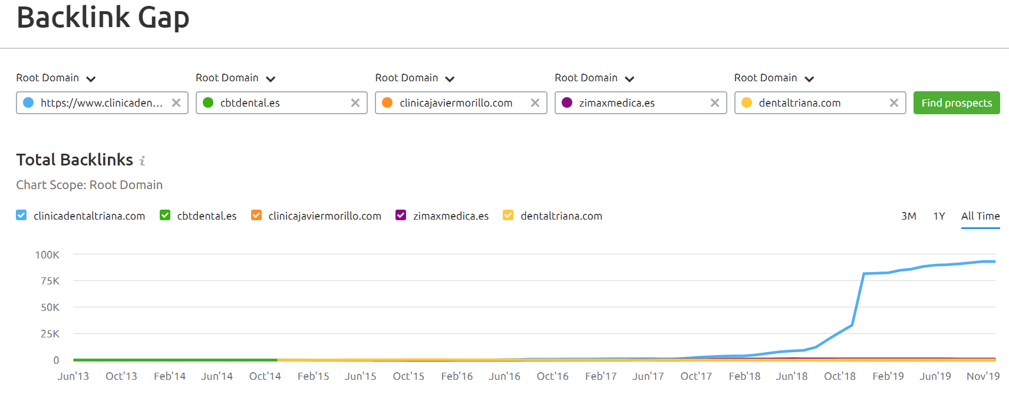
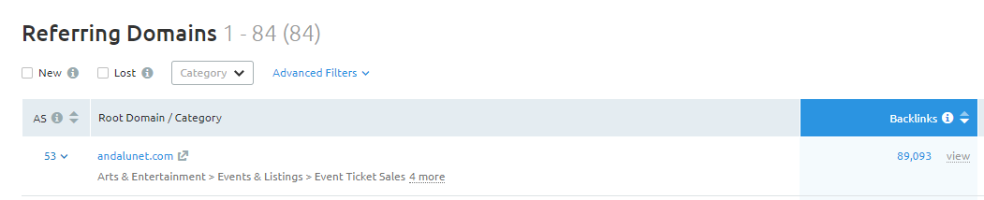
Link Building
Observaciones:
Perfil de enlaces sospechoso (spam): andalunet.com (+89K).
Hay competidores con menos enlaces pero de mejor calidad.

Slide 9
Conclusiones
Es necesario que se implementen los cambios expuestos en el análisis. Especialmente a corto plazo, la optimización de las fichas de Google My Business (imprescindible crear una segunda ubicación) y asegurarse que hay una consistencia con el NAP con el resto de directorios.
A medio-largo plazo, es conveniente definir una estrategia según los objetivos del negocio poniendo el foco en el keyword research y las mejoras continuas del sitio web.

